Slide 1
PROGRAMSKI JEZIK JAVA
-GRAFIČKI KORISNIČKI INTERFEJS (GUI)-

Slide 2
Uvod
korisnički interfejs je upravljan događajima (Event Driven)
u verzijama 1.0 i 1.1 standard je AWT biblioteka (Abstract Window Toolkit) – biblioteka koja se zasniva na korišćenju komponenti korisničkog interfejsa koje su dostupne na platformi na kojoj se program pokreće
implementacija AWT komponenti – različita za svaki operativni sistem
izgled aplikacija – kao da su pisane u bilo kom drugom jeziku na datoj platformi
od verzije 1.2 standard je Swing biblioteka

Slide 3
Abstract Window Toolkit
AWT: biblioteka koja obezbjeđuje upotrebu minimalnog skupa komponenti grafičkog interfejsa, a kojeg posjeduju sve platforme koje podržavaju Javu
izgleda “podjednako osrednje” na svim platformama
paketi:
  java.awt
  java.awt.event
  java.awt.image
  java.awt.datatransfer

Slide 4
Swing
napisan “od nule”, u Javi
ne oslanja se na operativni sistem, komponente se samostalno iscrtavaju na ekranu
jednako izgleda i radi na svim platformama
veliki broj komponenti, tj. nema ograničenja na broj i tip GUI komponenti koje će ući u biblioteku
Look-and-feel: Windows, Motif, Metal, Mac
Drag&Drop, rad sa clipboard-om
kompletna podrška za Unicode kodnu stranu
paketi javax.swing.*
nazivi klasa počinju sa Jxxx

Slide 5
Event Driven model
korisnički interfejs kod GUI aplikacija je upravljan događajima
pišu se procedure (obrađivači događaja) koje se izvršavaju po pojavi nekog događaja korisničkog interfejsa - klik mišem, pritisak tastera i sl.
program ima inicijalizacioni blok i blokove koda koji reaguju na događaje korisničkog interfejsa (obrađivače događaja)
program se ne izvršava linearno (od gore prema dole), nego u određenim vremenskim intervalima:
  kada se vrši pokretanje aplikacije (inicijalizacija)
  reakcije na događaje (kada se vrši obrada događaja)

Slide 6
Event Driven model (2)
inicijalizacioni blok se u Java GUI programima izvršava počevši od metode main()
događaji se opisuju xxxEvent klasama – za svaku vrstu događaja definisana je posebna klasa
pritisak tastera – KeyEvent klasa
pomjeranje miša – MouseEvent klasa
sve xxxEvent klase nasljeđuju klasu Event (sličnost s izuzecima!!!)

Slide 7
Event Driven model (3)
svaka akcija nad komponentama korisničkog interfejsa izaziva generisanje objekata klasa nasljednica Event klase
ti objekti se prosljeđuju objektima klasa nasljednica EventListener klase, koje “osluškuju” događaje
“osluškivači” – instance neke od xxxListener klasa, npr.:
  KeyListener – “osluškivač” za KeyEvent događaj
EventListener-i uvedeni od verzije 1.1.

Slide 8
Osnovna struktura GUI aplikacije
izvršavanje programa počinje sa main() funkcijom, kao i svaki drugi Java program
najčešće se u main() funkciji inicijalizuje i glavni prozor aplikacije, koji se potom i prikaže na ekranu
Primjer: GUI aplikacija koja otvara prozor

Slide 9
Osnovna struktura GUI aplikacije
import javax.swing.*;
public class MainFrame extends JFrame {
public MainFrame() {
setSize(300, 200);
setTitle(“Hello GUI world!”);
}
}
public class MyApp {
public static void main(String[] args) {
MainFrame mf = new MainFrame();
mf.setVisible(true);
}
}

Slide 10
Razlika u konstrukciji GUI-ja za Windows i Java aplikacije
Windows aplikacije koriste tzv. resurse za definisanje izgleda korisničkog interfejsa
resurs je deklarativni opis izgleda nekog elementa korisničkog interfejsa
ovakav opis se može kreirati u tekstualnoj datoteci odgovarajućeg formata ili nacrtati primjenom odgovarajućeg alata
“vizelna okruženja” za razvoj softvera – programer crta izgled svoje aplikacije
u Javi se izgled korisničkog interfejsa ne definiše deklarativno, pomoću resursa
Java aplikacije svoj korisnički interfejs grade programski, najčešće u toku inicijalizacije prozora

Slide 11
Dodavanje komponenti na prozor
prilikom konstrukcije objekta klase nasljednice JFrame dodaju se komponente na formu u određenom redoslijedu
import javax.swing.*;
Import java.awt.*;
public class MainFrame extends JFrame {
public MainFrame() {
setSize(300, 200);
setTitle(“Hello GUI world”);
// dodajemo komponente na formu:
getContentPane().add(bOK, BorderLayout.NORTH);
getContentPane().add(bCancel, BorderLayout.SOUTH);
}
// Elementi na formi su najčešće privatni atributi //klase
private JButton bOK = new JButton("OK");
private JButton bCancel = new JButton("Cancel");
}

Slide 12
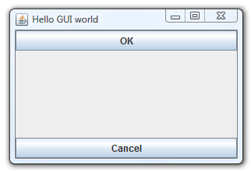
Dodavanje komponenti na prozor

Slide 13
Prostorni raspored komponenti
koriste se layout manager-i
instanca neke od xxxLayout klasa
različiti layout manager-i iste komponente raspoređuju na različit način
svaki kontejner ima sebi asociran layout manager
standardni layout manager-i:
  BorderLayout, CardLayout, FlowLayout, GridLayout, GridBagLayout, BoxLayout, SpringLayout
korisnički definisani layout manager-i

Slide 14
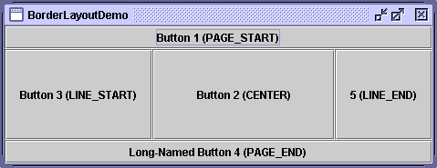
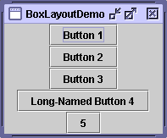
Prostorni raspored komponenti
Layout manager-i se koriste kako u Swing tako i u AWT biblioteci (zato imamo import java.awt.*)
BorderLayout:
BoxLayout:
NORTH
EAST
CENTER
WEST
SOUTH

Slide 15
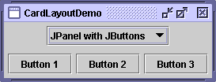
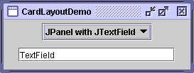

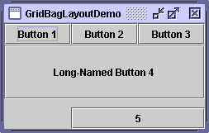
Prostorni raspored komponenti
CardLayout:
FlowLayout:
GridBagLayout:

Slide 16
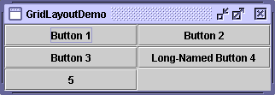
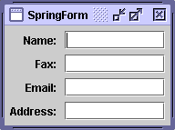

Prostorni raspored komponenti
GridLayout:
SpringLayout:
osnovni skup layout manager-a ne obuhvata nijedan koji omogućava postavljanje komponente na tačno određeno mjesto na prozoru (mjesto određeno koordinatama u pikselima)
JBuilder donosi XYLayout –
import com.borland.jbcl.layout.*;

Slide 17
Rukovanje događajima
događaji su predstavljeni objektima xxxEvent klasa, a osluškivači su odgovarajući xxxListener objekti
xxxListener-i su interfejsi => “osluškivač” mora biti instanca neke klase koja implementira odgovarajući interfejs
import java.awt.*;
import java.awt.event.*;
public class MyListener implements ActionListener {
public void actionPerformed(ActionEvent ev) {
System.exit(0);
}
}

Slide 18
Dodavanje Listener-a
komponenta koja obrađuje neki događaj se prijavljuje pozivom addxxxListener
public class MainFrame extends JFrame {
public MainFrame() {
...
getContentPane().add(bOK);
getContentPane().add(bCancel);
// dodajemo reakcije na događaje dugmadima
bOK.addActionListener(new MyListener());
bCancel.addActionListener(new MyListener());
}
// Elementi na formi su najčešće privatni //atributi klase
private JButton bOK = new JButton("OK");
private JButton bCancel = new JButton("Cancel");
}

Slide 19
Osluškivači kao unutrašnje klase
prozori mogu biti pretrpani komponentama koje obrađuju više događaja – definicija velikog broja Listener klasa – nepregledan program
Varijanta 2:
JButton b = new JButton("Pritisni me");
ActionListener al = new ActionListener() {
public void actionPerformed(ActionEvent e) {
...
}
b.addActionListener(al);
Varijanta 3: // najčešća – koristi je i JBuilder
JButton b = new JButton("Pritisni me");
b.addActionListener(new ActionListener() {
public void actionPerformed(ActionEvent e) {
...
});
Ime klase koja
implementira
interfejs nigdje
nije navedeno !!!

Slide 20
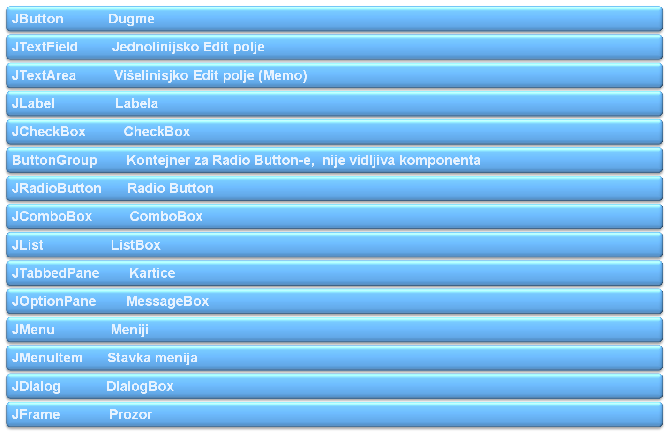
Komponente

Slide 21
Reakcije na događaje
Tip događaja Dodeljeni Listener
ActionEvent ActionListener
AdjustmentEvent AdjustmentListener
AncestorEvent AncestorListener
ComponentEvent ComponentListener
ContainerEvent ContainerListener
FocusEvent FocusListener
KeyEvent KeyListener
HierarchyEvent HierarchyListener
MouseEvent MouseListener
WindowEvent WindowListener
ItemEvent ItemListener
TextEvent TextListener

Slide 22
Standardne komponente
Primjeri:
    JTextField i KeyEvent
    JTextArea i CaretEvent
    JCheckBox, JRadioButton i ItemEvent
    JComboBox, JLabel i ItemEvent

Slide 23
Apleti
ograničenja:
  apleti ne mogu pristupati fajl sistemu računara na kome se izvršavaju
  apleti ne mogu uspostaviti mrežnu konekciju sa bilo kojim računarom, osim sa Web serverom sa koga su preuzeti
aplet je klasa koja nasljeđuje klasu Applet (AWT) ili JApplet (Swing)
pisanje apleta – nasljeđivanje klase JApplet i redefinisanje odgovarajućih metoda
Najvažnije metode:
  init()
  start()
  stop()
  paint()
  destroy()

Slide 24
Primjer apleta
AppletTest.java
import javax.swing.*;
import java.awt.*;
public class AppletTest extends JApplet {
public void init() {
getContentPane().add(new JLabel("Applet!"));
}
}

Slide 25
HTML stranica sa apletom
AppletTest.html
...
<applet code = "AppletTest”
width = 200 height = 200>
</applet>
...
index.html
...
<OBJECT classid="clsid:8AD9C840-044E-11D1-B3E9-00805F499D93“
codebase = "http://java.sun.com/update/1.5.0/jinstall-1_5-windows-i586.cab#Version=1,5,0,0"
WIDTH = 400 HEIGHT = 400 >
...
</OBJECT>
standardna HTML oznaka; koristi se browserova ugrađena JVM
poziv Java 1.5 Plug-In dodatka

Slide 26
Primjer apleta sa dugmetom
JButtonTest.java
import java.awt.*;
import javax.swing.*;
public class JButtonTest extends JApplet {
JButton b;
public void init() {
b = new JButton("Pritisni me");
Container cp = getContentPane();
cp.add(b);
}
}
postavljanje komponenti na površinu apleta ne razlikuje se ni po čemu od postavljanja komponenti na prozor klasične aplikacije

Slide 27
Aplet i aplikacija zajedno
aplet – osnovna klasa mora naslijediti Japplet klasu
aplikacija – mora imati main()
2 in 1:
  osnovna klasa nasljeđuje JApplet klasu i sadrži main() metodu

Slide 28
Korisnički definisane komponente
koriste se u situacijama kada standardne komponente ne mogu da obezbjede zadovoljavajuću funkcionalnost
konstruišu se nasleđivanjem neke od standardnih komponenti korisničkog interfejsa
za vizuelne komponente potrebno je redefinisati paint() metodu za iscrtavanje
ako nijedna komponenta nije adekvatna za nasljeđivanje, može se koristiti generička komponenta JComponent

Slide 29
JavaBeans
standard za kreiranje softverskih komponenti koje imaju svoje osobine i ponašanje i koje se mogu koristiti u okviru RAD alata
svaka JavaBean komponenta ima svojstva (properties) i događaje (events)
JavaBean je svaka Java klasa za koju važi:
  da ima podrazumijevani konstruktor
  za svaki property xxx moraju da postoje public metode setXxx() i getXxx();
  Za svaki event xxxEvent moraju da postoje public metode addXxxListener(XxxListener) i removeXxxListener(XxxListener)

Slide 30
JavaBeans
Razvojna okruženja, poput JBuildera, koriste introspection mehanizam da samostalno otkriju properties i events za JavaBean
java.beans.Introspector
Moguće je samostalno napisati klasu XxxBeanInfo za JavaBean Xxx i tako izmeniti podatke koje bi alat sam otkrio

